Slide 1

ПРОДУКТ НЕДЕЛИ 29.09.2017
ВИДЕОРОЛИК ПРОДАЖА ОДЕЖДЫ И ОБУВИ ДЛЯ ЖИВОТНЫХ
Ноябрь 2016

Slide 2

Просмотр видеоролика «Продажа одежды и обуви для животных»
Для успешной продажи одежды и обуви нам нужно уметь пользоваться техниками продаж и знать, когда мы можем их применять.
Чтобы изучать техники было удобнее, мы сняли ролик «Продажа одежды и обуви для животных».
После его просмотра вы будете знать:
• В каких ситуациях мы можем предложить одежду и обувь
• Какие техники нужно использовать для успешной продажи
• Как подобрать одежду и обувь, когда Покупатель пришел без питомца
• Как предложить одежду и обувь в качестве дополнительного товара
Видеоролик выложен на корпоративный портал в раздел:
СДО/Обучающие видео/Для магазина/Продажа одежды и обуви для животных

Slide 3
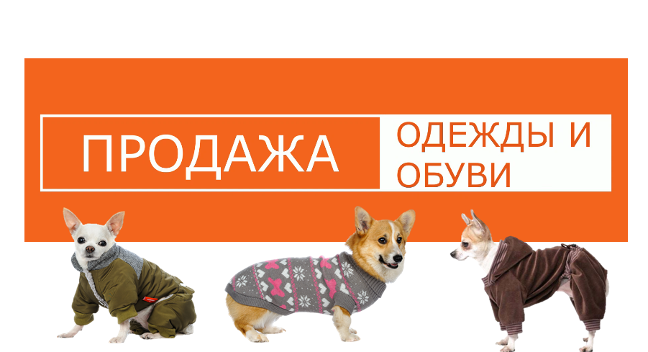
Проверка понимания информации
Внимание:
Всем сотрудникам необходимо просмотреть данный ролик до 06.10 включительно (пятница)
Управляющему или МТЗ необходимо на утреннем собрании задавать вопросы сотрудникам, чтобы проверить понимание материала из ролика. Например: «В каких случаях мы можем предложить одежду и обувь?», «Какие действия нужно совершить продавцу, чтобы предложить одежду в качестве дополнительного товара?» и т.д.
Для лучшего понимания материала ролик можно пересмотреть всей сменой на утреннем собрании, дополнив комментариями руководителя

